Slide 1
浙江财经大学东方学院信息分院
第二章 关系数据库

Slide 2
关系数据库简介
提出关系模型的是美国IBM公司的E.F.Codd
  1970年提出关系数据模型
    E.F.Codd, “A Relational Model of Data for Large
    Shared Data Banks”, 《Communication of the
    ACM》,1970
  之后，提出了关系代数和关系演算的概念
  1972年提出了关系的第一、第二、第三范式
  1974年提出了关系的BC范式

Slide 3
第二章 关系数据库
  2.1 关系数据库概述
  2.2 关系数据结构
  2.3 关系的完整性
  2.4 关系代数
  2.5 关系演算
  2.6 小结

Slide 4
2.1 关系数据库概述
关系数据库系统是支持关系模型（逻辑数据模型之一）的数据库系统。
关系模型由关系数据结构、关系操作和完整性约束三部分组成
  关系数据结构：一张二维的表，非常单一，描述出现实世界的实体（型）以及实体（型）间的各种联系。
  关系操作
  完整性约束
Notes:
我们已经知道

Slide 5
关系操作：采用集合操作方式，即操作的对象和结果都是集合。
关系操作包括二类：
  查询操作：选择、投影、连接、除、并、交、差等。
  写操作：增、删、改操作。
表达(或描述)关系操作的关系数据语言可以分为三类：
关 系 数 据 语 言 | 1. | 关系代数语言 |  |  | 例如ISBL
 | 2. | 关系演算语言 | a. | 元组关系演算语言 | 例如ALPHA,QUEL
 |  |  | b. | 域关系演算语言 | 例如QBE
 | 3. | 具有关系代数和关系演算双重特点的语言 |  |  | 例如SQL
Notes:
查询的表达能力是其中最主要的部分
是APLHA还是ALPHA？

Slide 6
完整性约束
  实体完整性：保证主键取值唯一和非空
  参照完整性：保证外键取值的准确和有效
  用户自定义完整性
  前2个完整性必须由关系自动支持

Slide 7
第二章 关系数据库
  2.1 关系数据结构及形式化定义
  2.2 关系操作
  2.3 关系的完整性
  2.4 关系代数
  2.5 关系演算
  2.6 小结

Slide 8
2.1 关系数据结构及形式化定义
2.1.1 关系
2.1.2 关系模式
2.1.3 关系数据库

Slide 9
2.1.1 关系
单一的数据结构----关系
  现实世界的实体以及实体间的各种联系均用关系来表示
逻辑结构----二维表
  从用户角度，关系模型中数据的逻辑结构是一张二维表
关系模型建立在集合代数的基础上

Slide 10
关系(续)
  1. 域（Domain）
  2. 笛卡尔积（Cartesian Product）
  3. 关系（Relation）
Notes:
从集合代数的角度来定义关系
要说明这个数据结构，必须要用到集合论中的几个概念

Slide 11
⒈ 域（Domain）
域是一组具有相同数据类型的值的集合。例:
    整数
    实数
    介于某个取值范围的整数
    长度为指定长度的字符串集合
    {‘男’，‘女’}
    ……………..

Slide 12
2. 笛卡尔积（Cartesian Product）
笛卡尔积
  给定一组域D₁，D₂，…，D_{n}，这些域中可以有相同的。
  D₁，D₂，…，D_{n}的笛卡尔积为：
  D₁×D₂×…×D_{n} ＝
  ｛（d₁，d₂，…，d_{n}）｜d_{i}∈D_{i}，i＝1，2，…，n｝
  所有域的所有取值的一个组合
  集合中各个元素不能重复
Notes:
常用的有列举法和描述法.
1.列举法：常用于表示有限集合,把集合中的所有元素一一列举出来,写在大括号内,这种表示集合的方法叫做列举法.{1,2,3,……}
2.描述法：常用于表示无限集合,把集合中元素的公共属性用文字,符号或式子等描述出来,写在大括号内,这种表示集合的方法叫做描述法.{x|P}（x为该集合的元素的一般形式,P为这个集合的元素的共同属性）如：小于π的正实数组成的集合表示为：
如何说明？数学中
概率论中的所有组合

Slide 13
2. 笛卡尔积（续）
如：域A={a,b}、域B={0,1,2}
则两个域的笛卡尔积为：
{
(a,0),
(a,1),
(a,2),
(b,0),
(b,1),
(b,2)
}
Notes:
类似的例子,如果A表示某学校学生的集合,B表示该学校所有课程的集合
则A与B的笛卡尔积表示所有可能的选课情况.

Slide 14
笛卡尔积（续)
元组（Tuple）
  笛卡尔积中每一个元素（d₁，d₂，…，d_{n}）叫作一个n元组（n-tuple）或简称元组(Tuple)
分量（Component）
  笛卡尔积元素（d₁，d₂，…，d_{n}）中的每一个值d_{i}叫作一个分量

Slide 15
例如：3个域
D1=导师集合SUPERVISOR={张清玫，刘逸}
D2=专业集合SPECIALITY={计算机专业，信息专业}
D3=研究生集合POSTGRADUATE={李勇,刘晨,王名}
则，D1×D2×D3的笛卡尔积为：
{(张清玫,计算机专业,李勇)，
(张清玫,计算机专业,刘晨),
(张清玫,计算机专业,王名)
…}
Notes:
笛卡尔积的基数为：2×2×3

Slide 16

笛卡尔积（续)
基数（Cardinal number）
  若D_{i}（i＝1，2，…，n）为有限集，其基数（域中值的个数）为m_{i}（i＝1，2，…，n），则D₁×D₂×…×D_{n}的基数M为：
笛卡尔积的表示方法
  笛卡尔积可表示为一个二维表
  表中的每行对应一个元组，表中的每列对应一个域

Slide 17
例如：3个域
D1=导师集合SUPERVISOR={张清玫，刘逸}
D2=专业集合SPECIALITY={计算机专业，信息专业}
D3=研究生集合POSTGRADUATE={李勇,刘晨,王名}
则，D1×D2×D3的笛卡尔积为：
{(张清玫,计算机专业,李勇)，(张清玫,计算机专业,刘晨),(张清玫,计算机专业,王名)…}
Notes:
笛卡尔积的基数为：2×2×3

Slide 18


Slide 19
3. 关系（Relation）
1) 关系
  D₁×D₂×…×D_{n}的一个子集叫作在域D₁，D₂，…，D_{n}上的一个关系，表示为
  R（D₁，D₂，…，D_{n}）
    R：关系名
    n：关系的目或度（Degree）

Slide 20
关系（续）
2) 元组
  关系中的每个元素是关系中的一个元组，通常用t表示。
3) 单元关系与二元关系
  当n=1时，称该关系为单元关系（Unary relation）
  或一元关系
  当n=2时，称该关系为二元关系（Binary relation）

Slide 21

关系（续）
4) 关系的表示
  关系也是一个二维表，表的每行对应一个元组，表的每
  列对应一个域
Notes:
联系笛卡尔积的表示方法

Slide 22
关系（续）
5)属性
  关系中不同列可以对应相同的域
  为了加以区分，必须对每列起一个名字，称为属性（Attribute）
  n目关系必有n个属性
Notes:
关系是笛卡尔积的一个子集，其中不同的列可以对应相同的域。

Slide 23
关系（续）
6) 候选码和主码
  候选码（Candidate key）==关系模型的 码
  若关系中的某一属性组的值能唯一地标识一个元组，而其真子集不行，则称该属性组为候选码
  简单的情况：候选码只包含一个属性
  最极端的情况：一个候选码包含了关系的所有属性，称为全码（All-key）

Slide 24
Student
学号 Sno | 姓名 Sname | 性别 Ssex | 年龄 Sage | 所在系 Sdept
201215121 | 李勇 | 男 | 20 | CS
201215122 | 刘晨 | 女 | 19 | IS
201215123 | 王敏 | 女 | 18 | MA
201215125 | 张立 | 男 | 19 | IS

Slide 25
Course
课程号 Cno | 课程名 Cname | 先行课 Cpno | 学分 Ccredit
1 | 数据库 | 5 | 4
2 | 数学 |  | 2
3 | 信息系统 | 1 | 4
4 | 操作系统 | 6 | 3
5 | 数据结构 | 7 | 4
6 | 数据处理 |  | 2
7 | PASCAL语言 | 6 | 4

Slide 26
SC
学号 Sno | 课程号 Cno | 成绩 Grade
201215121 | 1 | 92
201215121 | 2 | 85
201215121 | 3 | 88
201215122 | 2 | 90
201215122 | 3 | 80

Slide 27
关系（续）
  主码
  若一个关系有多个候选码，则选定其中一个为主码（Primary key）
  主属性和非主属性
  候选码中的各个属性称为主属性（Prime attribute）
  不包含在任何侯选码中的属性称为非主属性（ Non-Prime attribute）
  或非码属性（Non-key attribute）
Notes:
主码也是候选码

Slide 28
关系(续)
主码为：（sno,cno)
主属性：
Sno和cno
非主属性：
grade
SC
学号 Sno | 课程号 Cno | 成绩 Grade
201215121 | 1 | 92
201215121 | 2 | 85
201215121 | 3 | 88
201215122 | 2 | 90
201215122 | 3 | 80

Slide 29
关系（续）
D₁，D₂，…，D_{n}的笛卡尔积没有实际意义。其某个子集才有实际含义
例：表2.1 的笛卡尔积没有实际意义
Notes:
属性名取域名

Slide 31
关系（续）
故，取出有实际意义的元组来构造关系
关系：SAP(SUPERVISOR，SPECIALITY，POSTGRADUATE)
假设：专业与导师：1:n
导师与研究生：1:n
  SAP关系可以三个元组
  ｛ (张清玫，信息专业，李勇)，
    (张清玫，信息专业，刘晨)，
    (刘逸，信息专业，王敏) }
    主码：
Notes:
属性名取域名
POSTGRADUATE（假设研究生不会重名）

Slide 33
关系（续）
7)关系有三种类型
  基本关系（基本表或基表）
    实际存在的表，是实际存储数据的逻辑表示
  查询表
    表示查询结果的表
  视图表
    由基本表或其他视图表导出的表，是虚表，实际上并不存储的数据

Slide 34
关系（续）
8)基本关系的性质
① 列是同质的（同一列的数据类型必须相同）
② 不同的列可出自同一个域
  其中的每一列称为一个属性
  不同的属性要给予不同的属性名
③ 列的顺序无所谓，列的次序可以任意交换
④ 任意两个元组不能完全相同
⑤ 行的顺序无所谓，行的次序可以任意交换

Slide 35

基本关系的性质(续)
⑥ 分量必须取原子值
  这是规范条件中最基本的一条
    表2.3 非规范化关系
Notes:
关系模式要求关系是规范化的。即要求关系模式必须满足一定的规范条件

Slide 36
2.1 关系数据结构
2.1.1 关系
2.1.2 关系模式
2.1.3 关系数据库

Slide 37
2.1.2 关系模式
1．什么是关系模式
2．定义关系模式
3. 关系模式与关系

Slide 38
什么是关系模式
相似的概念：
关系模式
关系模型
模式

Slide 39
什么是关系模式
相似的概念：
关系模式：对关系的描述
关系模型：逻辑数据模型的一种
模式：对数据库中全体数据的逻辑结构和特征的描述

Slide 40
1．什么是关系模式
关系模式是对关系的描述，是关系逻辑结构和特征的描述：
  关系的逻辑结构
      属性构成
      属性来自的域
      属性与域之间的映象关系
  元组语义以及完整性约束条件
  属性间的数据依赖关系

Slide 41
2．定义关系模式
关系模式可以形式化地表示为：
  R（U，D，DOM，F）
  R 关系名
  U 组成该关系的属性名集合
  D 属性组U中属性所来自的域
  DOM 属性向域的映象集合
  F 属性间的数据依赖关系集合（包含了完整性约束规则和属性间的数据依赖关系，第六章详述）
Notes:
F在第四章阐述

Slide 42
定义关系模式 (续)
例：SAP(SUPERVISOR，SPECIALITY，POSTGRADUATE)
  导师和研究生出自同一个域——人，
  取不同的属性名，并在模式中定义属性向域的映象，即说明它们分别出自哪个域：
  DOM（SUPERVISOR-PERSON）
  = DOM（POSTGRADUATE-PERSON）
  =PERSON

Slide 43
定义关系模式 (续)
关系模式通常可以简记为
R (U) 或 R (A₁，A₂，…，A_{n})
  R: 关系名
  A₁，A₂，…，A_{n} : 属性名
  注：域名D及属性向域的映象DOM常常直接说明为属性的类型、长度
Notes:
D和DOM

Slide 44
3. 关系模式与关系
关系模式
  对关系的描述
  静态的、稳定的
关系
  关系模式在某一时刻的状态或内容
  动态的、随时间不断变化的
关系模式（Relation Schema）是型,关系是值
关系模式和关系往往统称为关系
通过上下文加以区别

Slide 45
2.1 关系数据结构
2.1.1 关系
2.1.2 关系模式
2.1.3 关系数据库

Slide 46
2.2.3 关系数据库
关系数据库
  关系模型中，实体和实体之间的联系都用关系来表示
  在一个给定的应用领域中，所有关系的集合构成一个关系数据库
关系数据库的型与值之分

Slide 47
2. 关系数据库的型与值
关系数据库的型: 关系数据库模式，对关系数据库的描述。
关系数据库模式包括
  若干域的定义
  在这些域上定义的若干关系模式
  数据之间的联系以及完整性约束条件
关系数据库的值: 这些关系模式在某一时刻对应的关系的集合，简称为关系数据库

Slide 48
各个关系模式和关系之间的联系构成了关系数据库模式
关系数据库
关系1
关系1
关系模式1
关系2
关系2
关系模式2
…
…
关系n
关系模式n

Slide 49
第二章 关系数据库
  2.1 关系数据结构及形式化定义
  2.2 关系操作
  2.3 关系的完整性
  2.4 关系代数
  2.5 关系演算
  2.6 小结

Slide 50
2.2.1基本关系操作
常用的关系操作
  查询：
  数据更新：插入、删除、修改
查询的表达能力是其中最主要的部分：
  选择、投影、连接、除、并、交、差
关系操作的特点
  集合操作方式：操作的对象和结果都是集合

Slide 51
2.2.2 关系数据库语言的分类
关 系 数 据 语 言 | 1. | 关系代数语言 |  |  | 例如ISBL
 | 2. | 关系演算语言 | a. | 元组关系演算语言 | 例如ALPHA,QUEL
 |  |  | b. | 域关系演算语言 | 例如QBE
 | 3. | 具有关系代数和关系演算双重特点的语言 |  |  | 例如SQL

Slide 52
第二章 关系数据库
  2.1 关系数据结构及形式化定义
  2.2 关系操作
  2.3 关系的完整性
  2.4 关系代数
  2.5 关系演算
  2.6 小结

Slide 53
2.3 关系的完整性
2.3.1 关系的三类完整性约束
2.3.2 实体完整性
2.3.3 参照完整性
2.3.4 用户定义的完整性
Notes:
对关系的约束

Slide 54
2.3.1 关系的三类完整性约束
实体完整性和参照完整性：
关系模型必须满足的完整性约束条件，是通用的、基本的，称为关系的两个不变性，应该由关系系统自动支持
用户定义的完整性：
特定应用领域需要遵循的约束条件，体现了具体领域中的语义约束
Notes:
称为关系的两个不变性，为什么称为不变性？

Slide 55
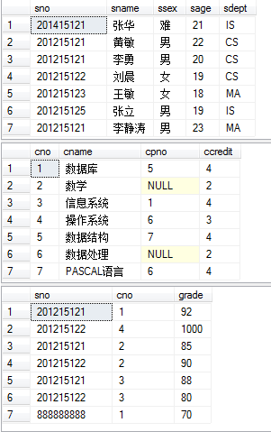
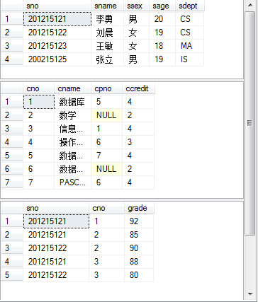
完整性规则
  对该数据库进行以下操作：
  对学生（student）表插入：
  （201415121 张华 难 21 IS）
  （201215121 黄敏 男 22 CS）
  （201215121 李静涛 男 23 MA）
  选课（SC）表插入：
  （ 201215121 4 1000）
  （888888888 1 70）

Slide 56
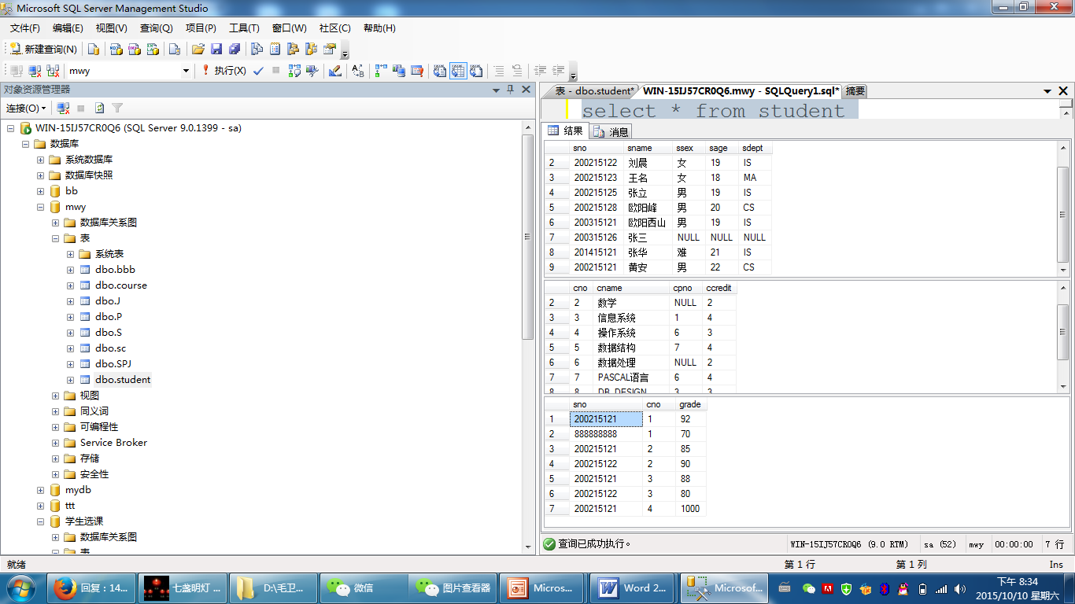
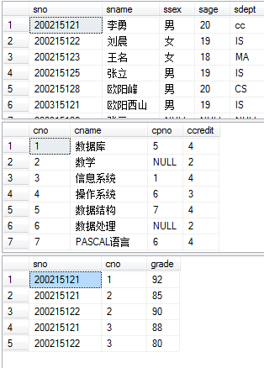
完整性规则
  对该数据库进行以下操作：
  对学生（student）表插入：
  （201415121 张华 难 21 IS）
  （200215121 黄敏 男 22 CS）
  （200215121 李静涛 男 23 MA）
  选课（SC）表插入：
  （ 200215121 4 1000）
  （888888888 1 70）

Slide 57
设置完整性规则
  实体完整性：保证主码值的唯一和非空（红色框）
  设置主键（主码）

Slide 58
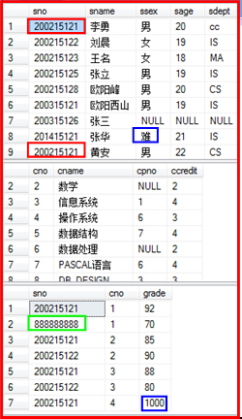
设置完整性规则
  参照完整性：保证数据值的相容性（绿色）
  设置外键（外码）

Slide 59
设置完整性规则
  自定义完整性：保证值的有效性和准确性，保证在一定的范围内取值（蓝色）
  设置限制规则(check约束)

Slide 60
2.3 关系的完整性
2.3.1关系的三类完整性约束
2.3.2 实体完整性
2.3.3 参照完整性
2.3.4 用户定义的完整性

Slide 61
2.3.2 实体完整性
规则2.1 实体完整性规则（Entity Integrity）
若属性A是基本关系R的主属性，则属性A不能取空值
例：
  学生选课关系：选修（学号，课程号，成绩）
  主码：（学号，课程号）
  则主属性学号、主属性课程号都不能取空值
Notes:
实体完整性要求每一个表中的主键字段都不能为空或者重复的值。
实体完整性指表中行的完整性。要求表中的所有行都有唯一的标识符，称为主关键字。主关键字是否可以修改，或整个列是否可以被删除，取决于主关键字与其他表之间要求的完整性。
SAP(SUPERVISOR，SPECIALITY，POSTGRADUATE)
主码（假设研究生不会重名）： POSTGRADUATE
不能取空值

Slide 62
实体完整性(续)
实体完整性规则的说明
(1) 实体完整性规则是针对基本关系而言的。一个基本关系（表）通常对应现实世界的一个实体集。其中的一个元组对应一个实体。
(2) 实体对应现实世界中具体的人事物，是可区分的，即它们具有某种唯一性标识（码）。
(3) 关系模型中以主码（或者候选码）作为元组的唯一性标识。
(4) 实体完整性要求主码（或者候选码）中的属性即主属性都不能取空值。
  如果主属性取空值，就说明存在某个不可标识的实体，即存在不可区
  分的实体，这与第（2）点相矛盾，也就是这个实体的信息是不完整的。因此这个规则称为实体完整性
Notes:
空值表示“不知道”或者“无意义”
关系的三种类型
基本关系
查询表
视图

Slide 63
实体完整性(续)
实体完整性规则的说明
实体完整性要求每一个表中的主码的各个属性都不能为空；
而主码自身的特性保证不能有重复的值，取值必须唯一。
Notes:
空值表示“不知道”或者“无意义”
关系的三种类型
基本关系
查询表
视图

Slide 64
2.3 关系的完整性
2.3.1关系的三类完整性约束
2.3.2 实体完整性
2.3.3 参照完整性
2.3.4 用户定义的完整性

Slide 65
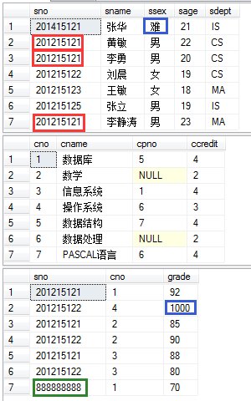
设置完整性规则
  参照完整性：保证数据值的相容性（绿色）
  设置外码（外键）

Slide 66
2.3.3 参照完整性
1. 关系间的引用
2. 外码（外部关键字，外键）
3. 参照完整性规则

Slide 67
1. 关系间的引用
在关系模型中实体及实体间的联系都是用关系来描述的，因此可能存在着关系与关系间的引用。
例1 学生实体、专业实体用关系表示
学生（学号，姓名，性别，专业号，年龄）
专业（专业号，专业名）
主码
主码
学生关系引用了专业关系的主码“专业号”。
学生关系中的“专业号”值必须是确实存在的专业的专业号 ，即专业
关系中有该专业的记录。
Notes:
学生关系中属性专业号的取值必须参照专业关系中的专业号
所谓关系间的引用是指一个关系包含另一个关系的主码

Slide 68
关系间的引用(续)
例2 学生、课程、学生与课程之间的多对多联系
  学生（学号，姓名，性别，专业号，年龄）
  课程（课程号，课程名，学分）
  选修（学号，课程号，成绩）
选修关系引用：。。。
选修关系中的“学号”值必须是确实存在的学生的学号 ，即学生关系中有该学生的记录。
选修关系的“课程号”值……
Notes:
选修关系中的学号和课程号必须参照其他关系中某些字段的取值

Slide 69

关系间的引用(续)
例3 学生实体及其内部的一对多联系
学生（学号，姓名，性别，专业号，年龄，班长）
“学号”是主码，“班长”它引用了本关系的主码“学号”
“班长” 必须是确实存在的学生的学号

Slide 70
2．外码（Foreign Key， 外部关键字，外键 ）
设： F是基本关系R的一个或一组属性，但不是关系R的（主）码。
K_{s}是基本关系S的主码，
如果F与K_{s}相对应，
则称F是基本关系R的外码
基本关系R称为参照关系（Referencing Relation）
基本关系S称为被参照关系（Referenced Relation）
或目标关系（Target Relation）
Notes:
表之间的引用通过一个属性实现，涉及2个表，这个属性叫做外码。正式的定义
相对应，语义相同，来自同一个域，即取值范围相同

Slide 71
外码(续)
［例1］：学生关系的“专业号”与专业关系的主码“专业号”相对应
学生（学号，姓名，性别，专业号，年龄）
专业（专业号，专业名）
  “专业号”属性是学生关系的外码
  专业关系是被参照关系，学生关系为参照关系

Slide 72
外码(续)
［例2］：
  学生（学号，姓名，性别，专业号，年龄）
  课程（课程号，课程名，学分）
  选修（学号，课程号，成绩）
选修关系的“学号” 与学生关系的主码“学号”相对应
选修关系的“课程号”与课程关系的主码“课程号”相对应
  “学号”和“课程号”都是选修关系的外码
  学生关系和课程关系均为被参照关系
  选修关系为参照关系
Notes:
注意：课程号和学号是2个外码，而不是一个外码

Slide 73
外码(续)
［例3］：
学生（学号，姓名，性别，专业号，年龄，班长）
“班长”与本身的主码“学号”相对应
  “班长”是外码
  学生关系既是参照关系也是被参照关系

Slide 74
外码(续)
关系R和S不一定是不同的关系
外码并不一定要与相应的主码同名
当外码与相应的主码属于不同关系时，往往取相同的名
字，以便于识别
Notes:
被参照关系S的主码K_{s} 和参照关系的外码F必须定义在同一个（或一组）域上（即：数据类型必须相同）

Slide 75
3. 参照完整性规则
规则2.2 参照完整性规则
若属性（或属性组）F是基本关系R的外码，它与基本关系S的主码K_{s}相对应（基本关系R和S不一定是不同的关系），则对于R中每个元组在F上的值必须为：
  或者取空值（F的每个属性值均为空值）
  或者等于S中某个元组的主码值

Slide 76
参照完整性规则(续)
[例1]：学生（学号，姓名，性别，专业号，年龄）
专业（专业号，专业名）
学生关系中每个元组的“专业号”属性只取两类值：
（1）空值，表示尚未给该学生分配专业
（2）非空值，这时该值必须是专业关系中某个元组的“专业号”值，表示该学生不可能分配在一个不存在的专业

Slide 77
参照完整性规则(续)
〔例2〕 ：学生（学号，姓名，性别，专业号，年龄）
  课程（课程号，课程名，学分）
  选修（学号，课程号，成绩）
选修关系中“学号”和“课程号”可能的取值 ：
（1）学号、课程号要么取空值？
  选修关系中的主属性，不能取空值（实体完整性的要求）
（2）只能取相应被参照关系中已经存在的主码值

Slide 78
参照完整性规则(续)
〔例3〕：
学生（学号，姓名，性别，专业号，年龄，班长）
“班长”属性值可以取两类值：
（1）空值，表示该学生所在班级尚未选出班长
（2）非空值，该值必须是本关系中某个元组的学号值

Slide 79
关系的完整性(续)
2.3.1关系的三类完整性约束
2.3.2 实体完整性
2.3.3 参照完整性
2.3.4 用户定义的完整性
Notes:
实体完整性：规定的是主属性的取值
参照完整性：规定的是外码的取值

Slide 80
2.3.4 用户定义的完整性
针对某一具体关系数据库的约束条件，反映某一具体应用所涉及的数据必须满足的语义要求
关系模型应提供定义和检验这类完整性的机制，以便用统一的系统的方法处理它们，而不要由应用程序承担这一功能

Slide 81
设置完整性规则
  自定义完整性：保证值的有效性和准确性，保证在一定的范围内取值（蓝色）
  设置限制规则(check约束)

Slide 82
用户定义的完整性(续)
例:
课程(课程号，课程名，学分)
  非主属性“课程名”也不能取空值
  “学分”属性只能取值{1，2，3，4}

Slide 83
作业（P70）： 1、3、4、5
自觉完成！

Slide 84
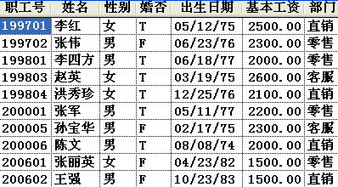
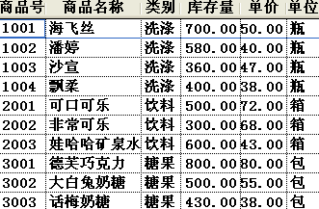
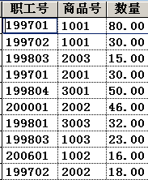

Slide 85

休息一会儿。。。
追求

